Slide 1
PERTANGGUNGJAWABAN DANA PENELITIAN UNIVERSITAS SEBELAS MARET

Slide 2
DANA UNS
Asas Umum
(Peraturan Rektor No 70 2021)
dikelola secara tertib, transparan dan akuntabel.
Dana dari APBN (Rupiah Murni)
Dana selain APBN
efektif;
efisien;
ekonomis; dan
taat pada peraturan perundang-undangan.
PRINSIP PERTANGGUNGJAWABAN

Slide 3
Peraturan Rektor Nomor 44 Tahun 2022 Tentang PEDOMAN PERTANGGUNGJAWABAN PENGELOLAAN DANA

Slide 4
TUJUAN
TUJUAN
Sebagai pedoman bagi Unit Kerja Pengguna Anggaran dalam mempertanggungjawabkan dana atas kegiatan yang dilakukan.
Memberikan tata cara pengajuan pengeluaran dana dan pertanggungjawaban pengeluaran dana
Memberikan pemahaman kepada setiap unsur yang terlibat dalam pelaksanaan pembayaran terkait dengan kelengkapan bukti transaksi beserta dokumen pendukung dalam pertanggungjawaban pengelolaan dana.
Memberikan pedoman terkait pelaksanaan proses pengajuan, verifikasi, dan pertanggungjawaban secara memadai.

Slide 5
TUJUAN
Mengatur……
KELENGKAPAN DOKUMEN PENGAJUAN DAN PERTANGGUNGJAWABAN DANA UKPA
KELENGKAPAN DOKUMEN SURAT PERTANGGUNGJAWABAN KEGIATAN
KELENGKAPAN DOKUMEN PENGADAAN BARANG DAN JASA
KETENTUAN PERPAJAKAN PTNBH UNS

Slide 6
PEDOMAN PERTANGGUNGJAWABAN DANA PENELITIAN

Slide 7
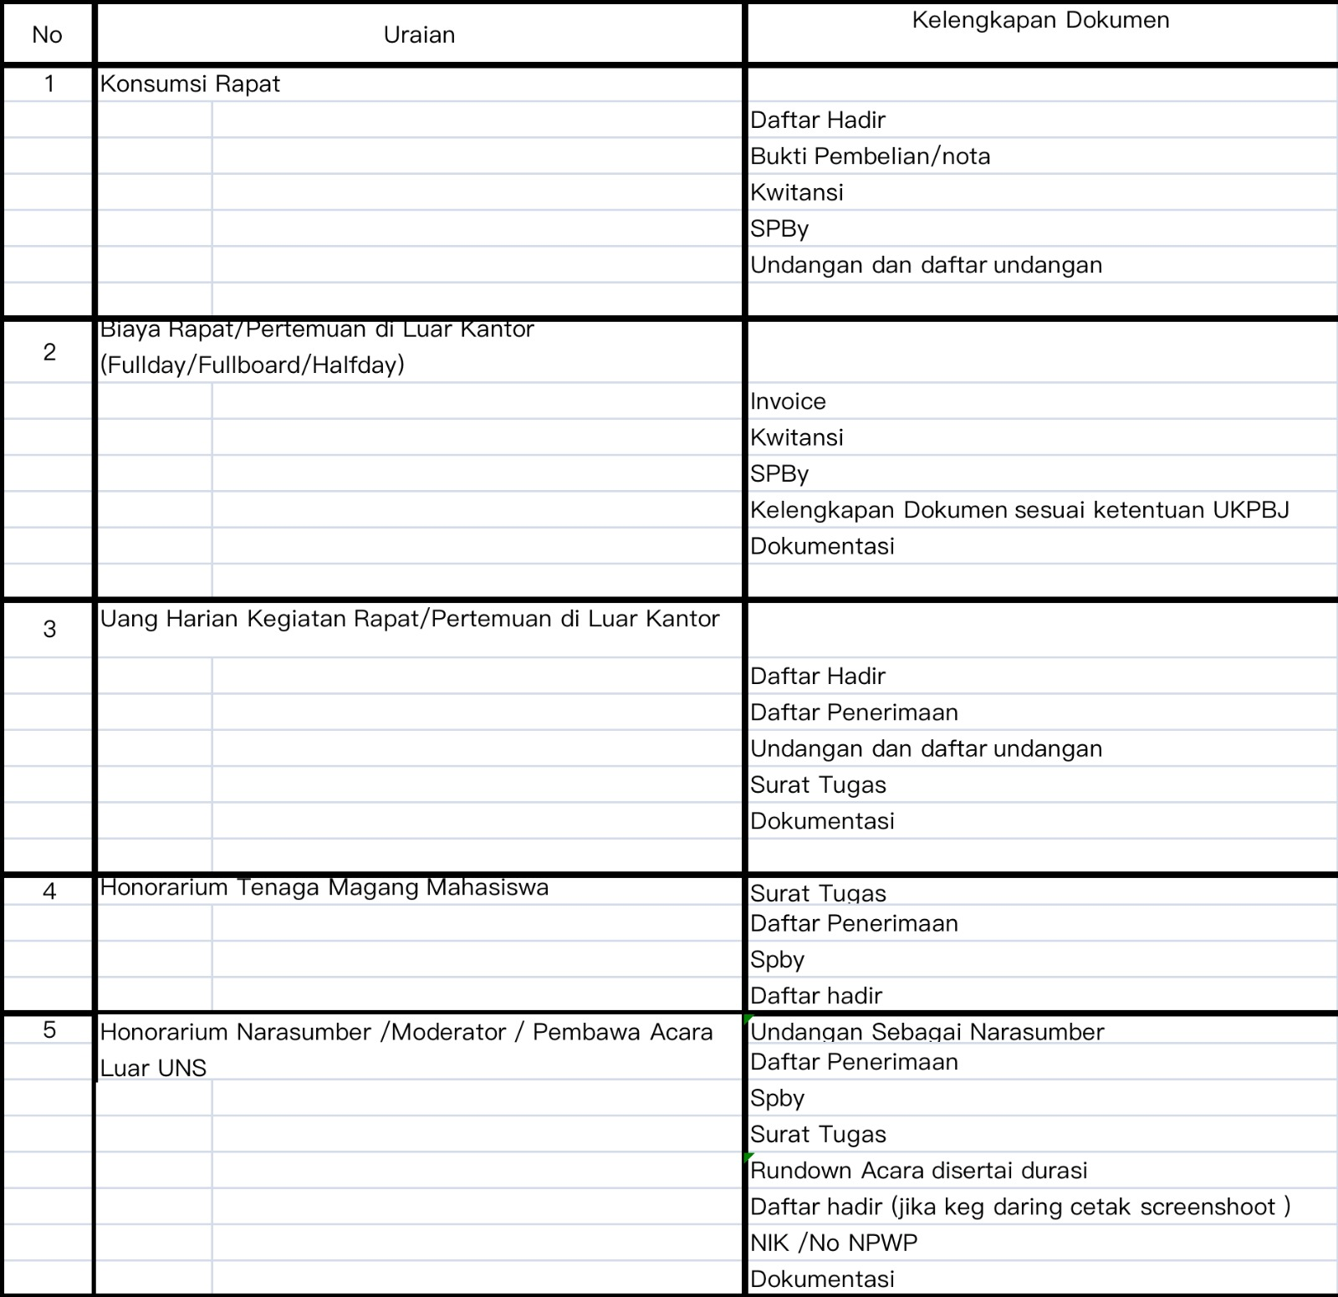

Slide 8
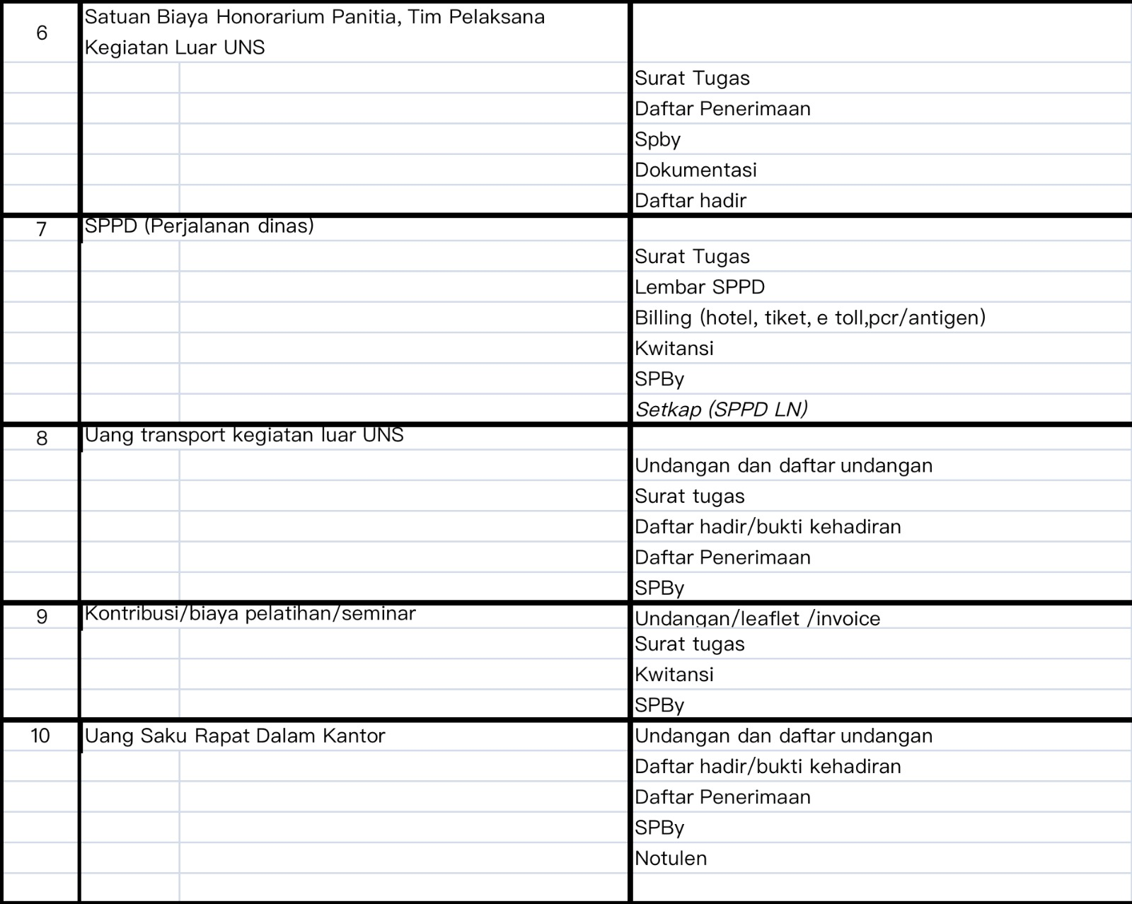

Slide 9
PENGADAAN BARANG DAN JASA

Slide 10
Jenis Pengadaan | 0 s.d 10 jt | > 10 jt s.d 50 jt | > 50 jt s.d 500 jt | > 500 jt
Barang | Bukti Pembayaran (Nota, Struk) - Non DPT | Kuitansi - Non DPT | SPK - Wajib DPT | Surat Perjanjian (Kontrak) - Wajib DPT
Jasa Non Konsultansi | Bukti Pembayaran (Nota, Struk) - Non DPT | Kuitansi - Non DPT | SPK - Wajib DPT | Surat Perjanjian (Kontrak) - Wajib DPT
Jasa Konsultansi | Bukti Pembayaran (Nota, Struk) - Non DPT | Kuitansi - Non DPT | SPK - Wajib DPT | Surat Perjanjian (Kontrak) - Wajib DPT
Jasa Konstruksi | Bukti Pembayaran (Nota, Struk) - Non DPT | Kuitansi - Non DPT | SPK - Wajib DPT | Surat Perjanjian (Kontrak) - Wajib DPT
 | - Bukti Pembayaran | - Surat Pesanan | - Dokumen Pengadaan | - Dokumen Pemilihan
 | - Kuitansi | - Surat Kesanggupan | - Penawaran dari Penyedia | - Penawaran dari Penyedia
 | - SPBy | - Inovice dari Penyedia | - SPK | - Surat Perjanjian
 |  | - Kuitansi | - BAPP, BAST, BA Pembayaran, SPP-LS | - SPMK atau SPP
 |  | - SPBy | - Kuitansi | - BAPP, BAST, BA Pembayaran, SPP-LS
 |  |  | - Ringkasan SPK | - Kuitansi
 |  |  | - Faktur Pajak | - Ringkasan Kontrak
 |  |  | - NPWP, NIB, Referensi Bank | - Faktur Pajak
 |  |  | - HPS | - NPWP, NIB, Referensi Bank
 |  |  | - SPBy (nilai pengadaan sampai 200jt) | - HPS
Pelaksana | PPK Unit | Pejabat Pengadaan | Pejabat Pengadaan | PPK UKPBJ

Slide 11
Pajak-Pajak
Penggunaaan Meterai : Rp5.000.000,- keatas
Honor Narasumber
PPh 5 % (Ber NPWP)
PPh 6 % (Tidak Ber NPWP)
PPh 20 % (Subjek Pajak Orang Asing)
Pajak Jasa
Pajak Jasa
PPh pasal 23 2 % (Ber NWP)
PPh pasal 23 4 % (Tdk ber NPWP)
Transaksi Pengadaan Barang/Jasa dengan yang ber PKP, harus disertai Faktur Pajak

Slide 12
Poin-Poin Pertanggungjawaban Dana Penelitian
Pengeluaran harus dalam range/jangka waktu Kontrak
SPj dibuat sesuai ketentuan dalam Peraturan Rektor dan Pedoman Pertanggungjawaban Dana Penelitian
Dibuat Rekap/Rincian Belanja sesuai pengeluaran Dana
Pajak Disetor sesuai ketentuan
Kelengkapan Daftar Hadir/Undangan/Rundown Acara/Tanda Terima
Tanda Terima Penyerahan Seminar Kit (Apabila Ada)

Slide 13
Poin-Poin Pertanggungjawaban Dana Penelitian
Bukti Pengeluaran diberi nomor urut dan tanggal pengeluaran
SPJ disusun secara urut untuk memudahkan apabila ada pemeriksaan
Saldo dana segera dikembalikan ke Rekening Rektor (Apabila ada sisa)
SPj Lengkap, Sah, dan Benar

Slide 14
Terima Kasih

